Slide 1
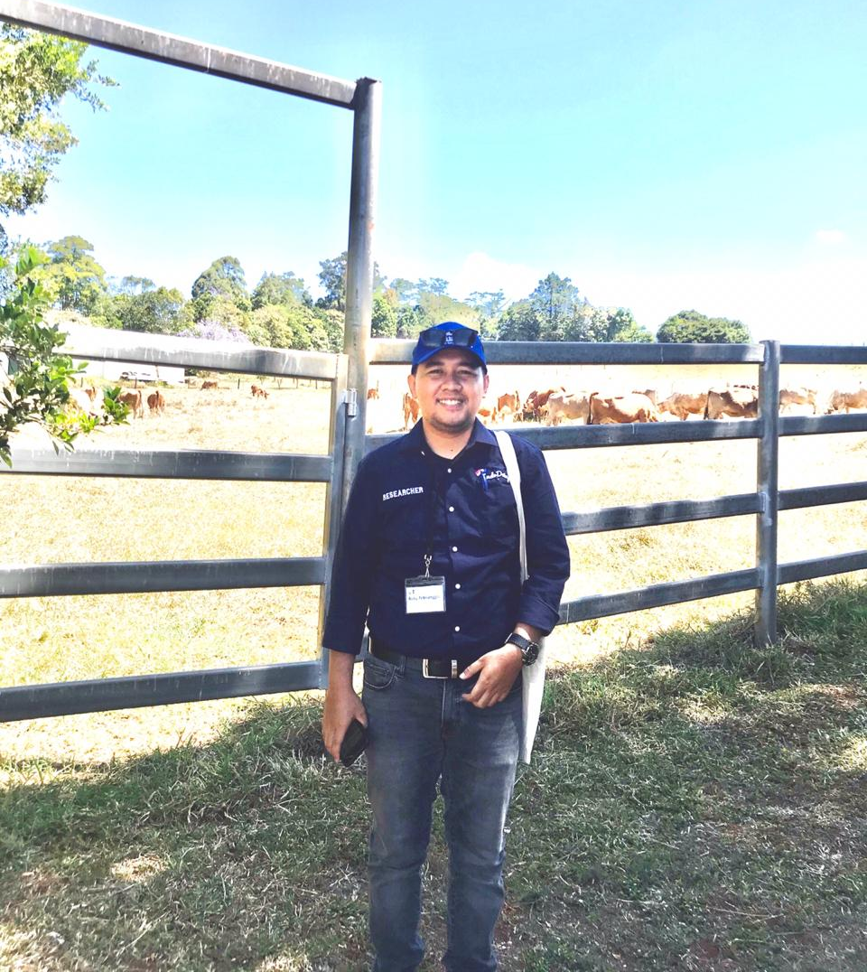
Dairy Project of Indonesia-Australia : Voices from the field
Rizky Febrianggia S.Pt
Village Level Researcher
KUD Giri Tani Cisarua - Bogor

Slide 2
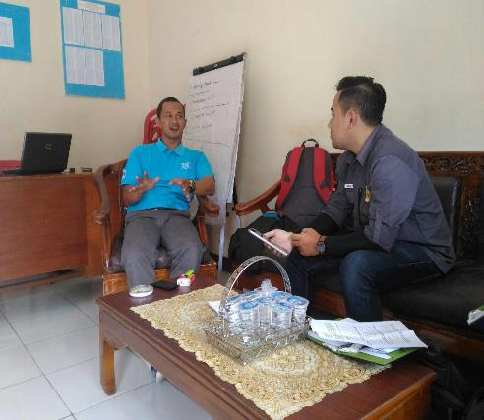
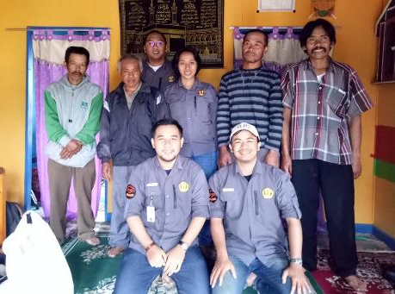
Introduction
Sejak 2015 sudah mengikuti beberapa project sapi perah di daerah Jawa Barat diantaranya :
SIDPI Project – KPSBU Lembang
DIFS LIVE – KPSP Saluyu Kuningan
KPBS Pangalengan

Slide 3
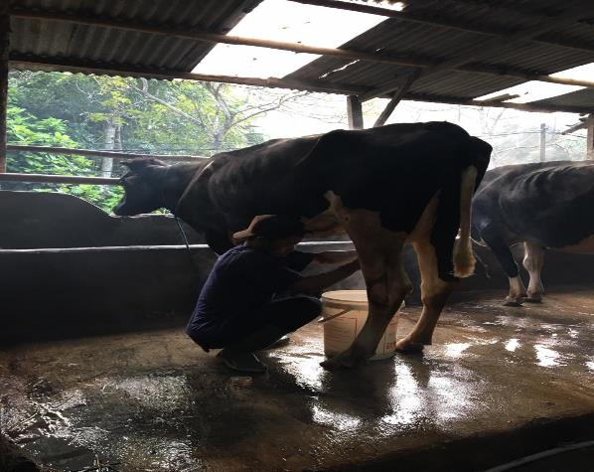
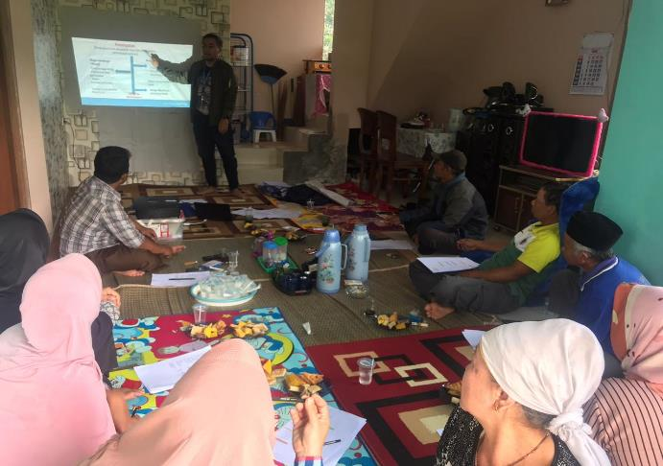
Introduction
Pada 2018 bergabung dengan IndoDairy Project, dan memiliki tugas dan tanggung jawab:
Feed Study
Extension Study

Slide 4
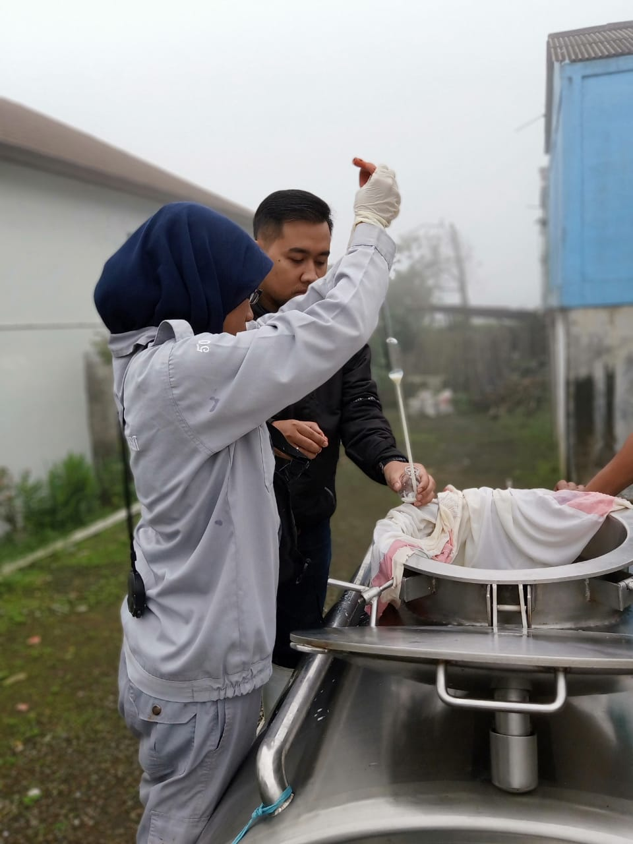
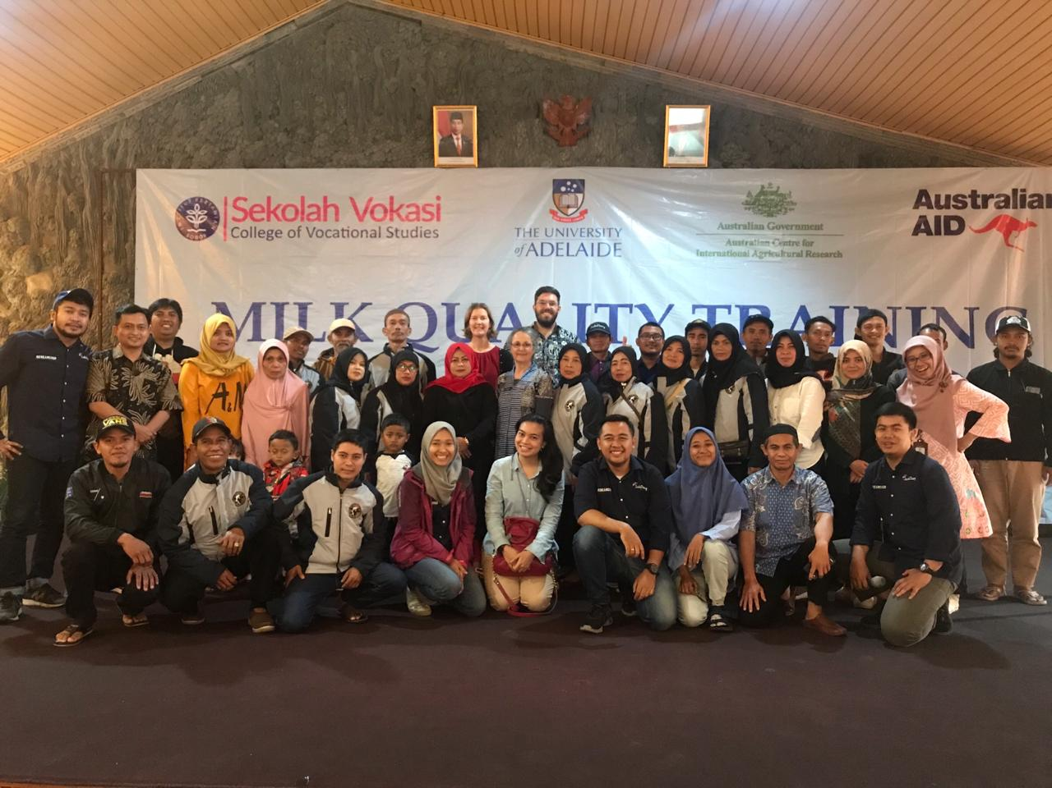
Mendukung penelitian HACCP dan MQ training tahun 2020, dipimpin oleh Tim IPB
HACCP Study
Milk Quality Training

Slide 5
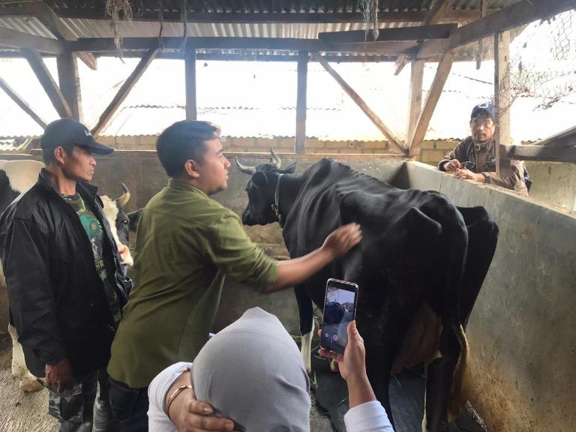
Challenges as VLR
Menjadi satu satunya penyuluh KUD
Mayoritas peternak anggota KUD berusia lanjut sehingga harus dengan perlahan memberikan penyuluhan
Susah menentukan waktu yang tepat untuk melakukan penyuluhan karena terbatasnya kesediaan waktu peternak
Rio Muhammad Fauzan S.Pt

Slide 6
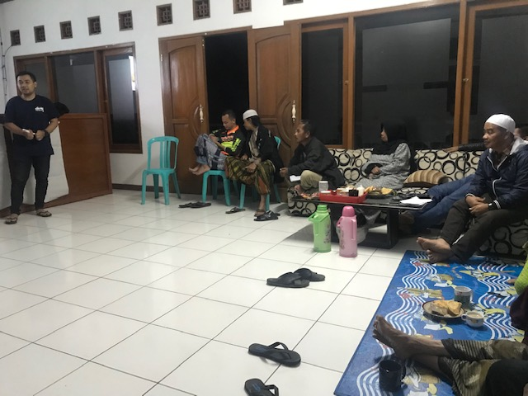
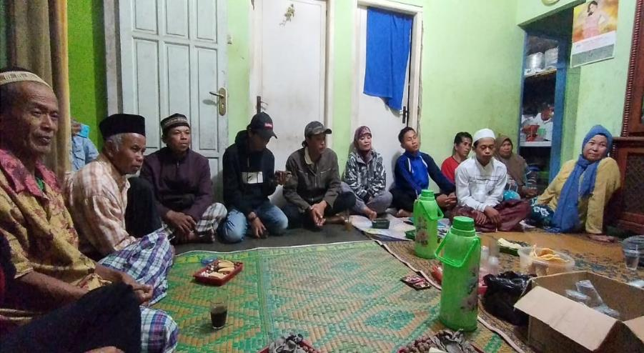
Good Stories
Rio Muhammad Fauzan S.Pt
Team Leader of Village Level Researcher
KPS Cianjur Utara
Fakultas Peternakan Unpad
Belajar dari IndoDairy, KUD menyadari pentingnya tenaga penyuluh
KUD menyadari pentingnya pendampingan, sehingga pengurus terjun melakukan pendampingan rutin di tiap kelompok (sebelumnya tidak pernah dilakukan)

Slide 7
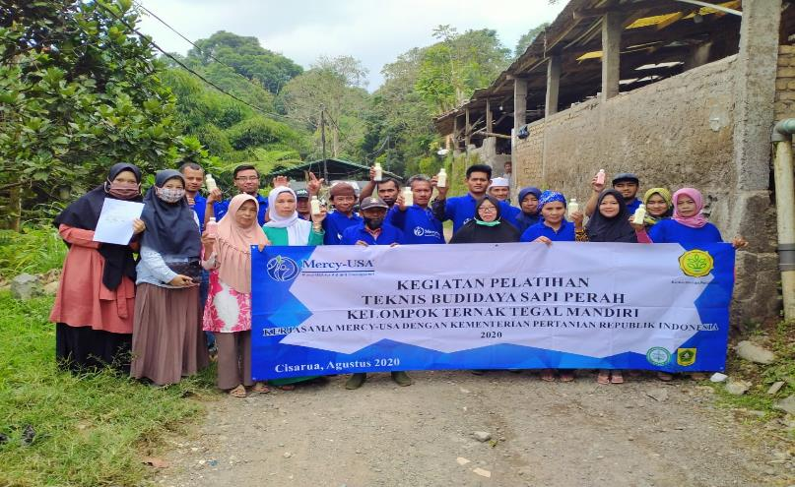
Good Stories
Setelah memiliki kapasitas yang lebih baik pasca mengikuti diskusi group IndoDairy
Salah satu grup terpilih untuk mengikuti Program Mercy USA

Slide 8
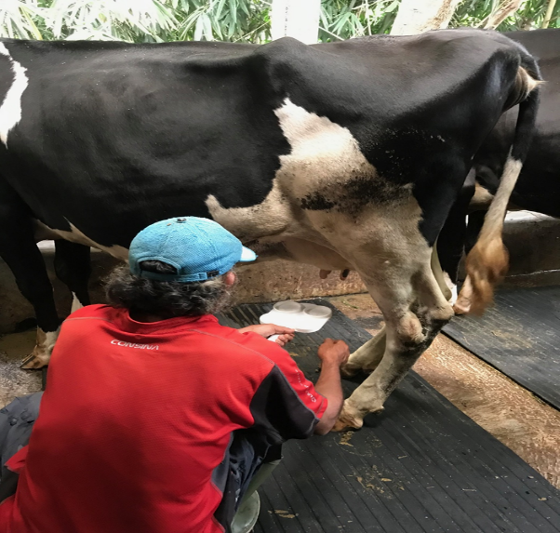
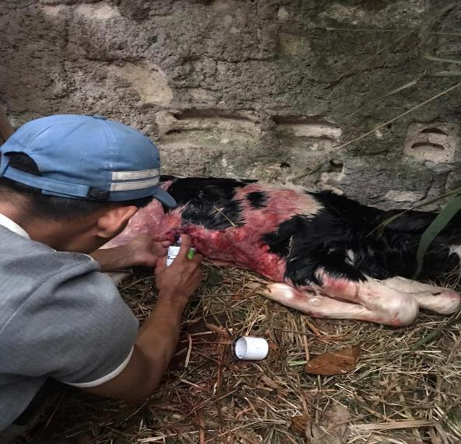
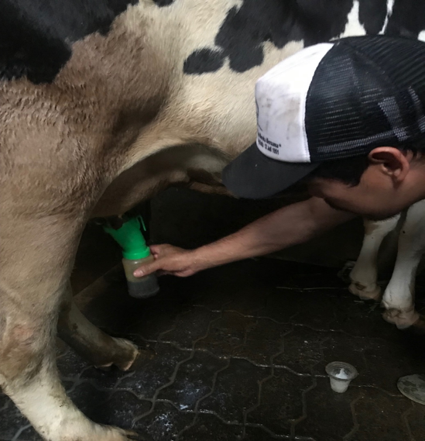
Good Stories
Menerapkan pembelajaran yang diperoleh selama kegiatan penyuluhan berupa Discussion Group
Mastitis Test dengan menggunakan detergen
Rio Muhammad Fauzan S.Pt
Penanganan pedet baru lahir
Celup puting

Slide 9
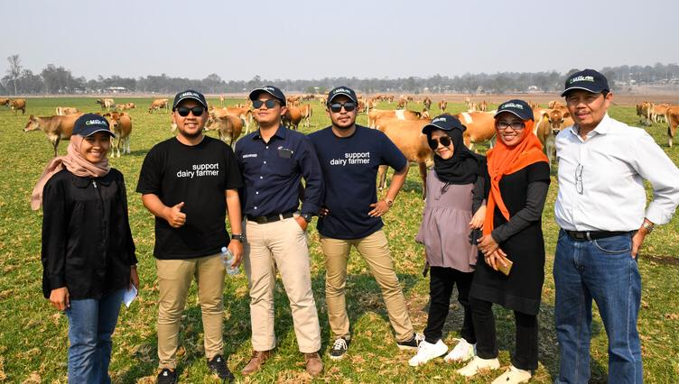
rizkyfebrianggia20@gmail.com
Rizky Febrianggia
+62 878-2134-7848

